Slide 1
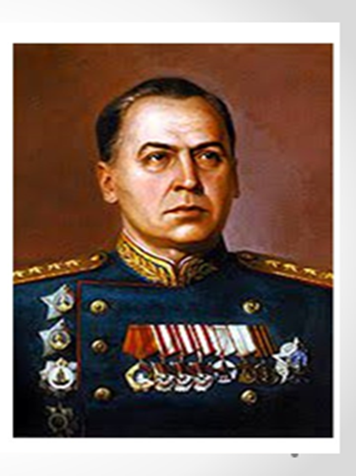
советский военачальник, генерал армии, организатор и участник решающих операций советских войск во время Великой Отечественной войны,
в том числе операции «Багратион», уроженец г. Гродно

Slide 2
Родился 15 (28) сентября 1896 года в городе Гродно, в семье офицера 26-й артиллерийской бригады. Отец - Иннокентий Алексеевич (ум.1908 г.). Мать - Тереза Ксаверьевна (ум.1915 г.). Мальчика назвали в честь его дедушки Алексеем. Семья Антоновых была обыкновенной семьей командира батареи с небольшим доходом.

Slide 3
А путь был долог и тернист
Дед Антонова — Алексей — выходец из Сибири, окончивший московское Александровское военное училище, также офицер.
Мать Тереза Ксаверьевна — полька, дочь сосланного в Сибирь за участие в восстании 1863—1864 годов.
Отец, Иннокентий Антонов успешно сдал экзамены в Академию Генерального штаба, куда не был зачислен в связи с католическим вероисповеданием жены: «Если Ваша жена перейдёт в православие, Вы будете зачислены в Академию». После отказа от такого предложения Антонов был направлен в 26-ю артиллерийскую бригаду, дислоцировавшуюся в Гродно, где у него родился сын. Алексей был вторым ребёнком в семье, старшая сестра — Людмила — ко времени рождения Алексея только начала ходить. Вместе с сестрой Алексей воспитывался в атмосфере уважения и любви. Мама Тереза Ксаверьевна полностью посвятила себя семье, старалась вырастить из детей умных и интеллигентных людей. В детстве Алексей овладел как русским, так и польским языками. Мальчик отличался трудолюбием и любознательностью. Был аккуратным учеником и хорошим товарищем. Пожалуй, именно от отца Алексей унаследовал организованность и настойчивость, любовь к природе и чтению. Он был в восторге, когда отец брал его с собой на батарею или в лагерь пехотной дивизии, который располагался в Румлевском лесу. Видел мальчик не только армейский быт, но и полевые занятия войск, ведь на лето семья выезжала в артиллерийский лагерь. Но, как ни странно, сам он тогда никак не связывал свою судьбу с военной службой.

Slide 4
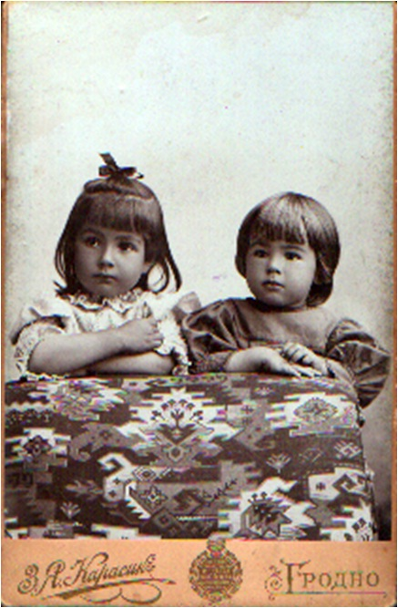
Алёша с сестрой Людмилой, г. Гродно, 1900 год

Slide 5
В 1904 году семья переехала в город Острог Волынской губернии, куда на должность командира батареи 32-й артиллерийской бригады перевели на службу Антонова-старшего. Здесь Алексей поступил в гимназию. Вопрос о его будущей военной карьере даже не поднимался по причине его болезненности. Отец, который смирился с тем, что сын не продолжит военные традиции семьи, проводил много времени с сыном и занимался вопросами его физического и интеллектуального развития: закалял сына, научил верховой езде и игре в шахматы, заинтересовал фотографией, а с 10-11 лет каждое лето брал его в полевые лагеря. В 1908 году отец Алексея умер, и они с матерью и сестрой жили на его пенсию. Мать подрабатывала подготовкой учеников к экзаменам.
В 1914 году с началом Первой мировой войны Антоновы переехали в Петербург к родственникам Терезы Ксаверьевны, где Алексей поступил в 8-й класс гимназии. В 1915 году после тяжёлой болезни мать Антонова умерла, а выдача пенсии за отца прекратилась. Алексей закончил Первую Санкт-Петербургскую гимназию, после чего поступил в Санкт-Петербургский университет на физико-математический факультет, где так и не начал учиться. Из-за нехватки средств вместе с двумя товарищами он поехал работать браковщиком на завод Полякова в деревне Славянка под Петроградом.

Slide 6
В 1916 году был призван в Русскую императорскую армию. В декабре того же года окончил ускоренный курс обучения в Павловском военном училище, и в чине прапорщика направлен в лейб-гвардии егерский полк.

Slide 7
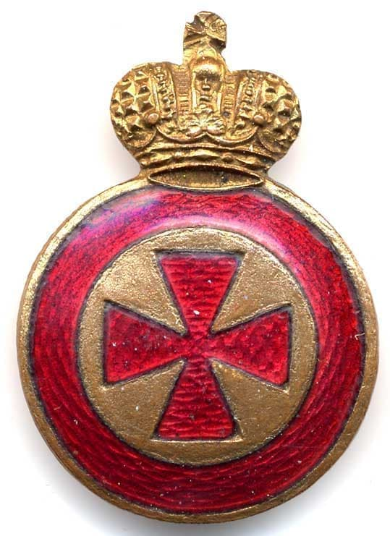
В начале 1917 года полк был направлен в 8-ю армию Юго-Западного фронта генерала Алексея Каледина. Боевое крещение Антонов принял летом 1917 года — в ночь на 18 июня после артподготовки полк в числе других частей и соединений фронта перешёл наступление южнее Станислава. К 27 июня 8-я армия заняла Галич,
28 июня — Калуш. 16 июля германско-австрийские войска перешли в контрнаступление, в ходе одного из боёв Антонов получил осколочное ранение в голову и был эвакуирован в госпиталь в Петроград. За храбрость, проявленную в бою, Антонов в июле 1917 года был награждён орденом Святой Анны 4-й степени. После выздоровления Антонова перевели в гвардии егерский резервный полк, где он был избран помощником полкового адъютанта.
Орден Святой Анны
4 степени

Slide 8
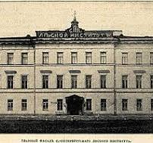
На столичных предприятиях началось формирование отрядов Красной гвардии. Антонов занимался организационными вопросами формирования сводных частей, обеспечения их оружием и обмундированием. 28 августа эти части заняли оборону вокруг Петрограда. Алексей Антонов в составе одного из сводных отрядов занимался строительством оборонительных сооружений в районе Пулковских высот. К 31 августа мятеж был подавлен.
До и после победы Октябрьской революции Антонов оставался на действительной службе в полку, а 1 мая 1918 года уволился в запас и поступил в Петроградский лесной институт. Учёбу он совмещал с работой служащим в продовольственном комитете Петрограда. Однако в запасе Антонов пробыл неполный год.
Главный фасад Лесного института в Санкт-Петербурге

Slide 9
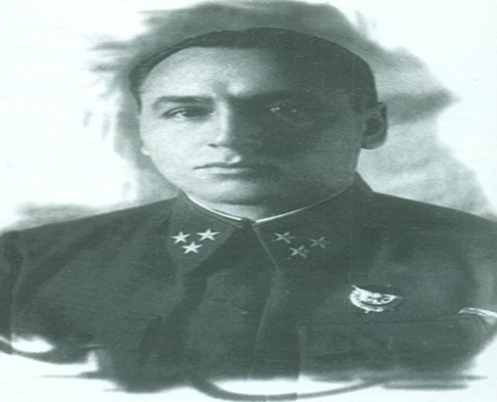
Гражданская война
11 апреля 1919 года Алексей Антонов был мобилизован в РККА и направлен в 1-ю Московскую рабочую дивизию на должность помощника начальника штаба дивизии. Вскоре с дивизией направлен на Южный фронт под Луганск, где дивизия вела тяжёлые бои. Там Антонов занимался помимо своих основных обязанностей обучением более 300 новобранцев, которых по его же ходатайству дивизии выделил городской военно-революционный комитет.
29 апреля дивизия перешла в контрнаступление и к концу дня совместно с 15-й Инзенской стрелковой дивизией взяла штурмом высоту «Острая могила» и продолжала наступательные действия. Однако уже 27 мая Луганск был взят войсками А. И. Деникина. Антонов был переведён временно исполняющим обязанности начальника штаба 3-й бригады этой дивизии.

Slide 10
27 марта дивизия в числе других соединений 9-й армии овладела Новороссийском, после чего Антонов был назначен начальником штаба 45-й бригады в этой дивизии. В июне 1920 года 15-я стрелковая дивизия совершила марш в Южную Украину в район Каховки, где с ходу вступила во встречные бои с частями армии П. Н. Врангеля. В начале августа дивизия перешла в наступление, совместно с другими частями 13-й армии форсировав Днепр и овладев Каховским плацдармом. Затем 15-я стрелковая дивизия обороняла вместе с 51-й стрелковой дивизией этот плацдарм от непрекращающихся контрударов до октября, пока совместно с другими соединениями Юго-Западного фронта не перешла в наступление, окончательно разгромив войска белых севернее Крыма. 2 ноября 15-я дивизия вышла к озеру Сиваш. В ночь на 8 ноября 45-я бригада в авангарде дивизии вброд перешла озеро и с боем закрепилась на Литовском полуострове, создав плацдарм для дальнейшего развития наступления в сторону Севастополя: началась Перекопско-Чонгарская операция Красной армии. Здесь же Антонов познакомился с командующим фронтом Михаилом Фрунзе, который прибыл на плацдарм в ту же ночь. 10 ноября 15-я дивизия вышла на Крымский полуостров, 15 ноября был занят Севастополь, 16 ноября — Керчь. За действия 45-й бригады в Крыму в 1923 году Антонов был награждён Почётным оружием Реввоенсовета и Почётной грамотой, в которой указывалось: «(Антонов) своим активным участием в последних боевых операциях на Сиваше способствовал (…) закреплению завоеваний великого пролетарского Октября».

Slide 11
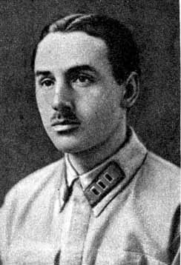
В межвоенный период
После окончания боевых действий в Крыму 15-я ордена Красного знамени Инзенско-Сивашская дивизия была переведена на т. н. «трудовое положение»: весной 1921 года 45-я бригада Антонова занималась проведением посевной кампании в южной Украине. В 1922 году дивизия расположилась в городе Николаев. В это время Антонов начал готовиться к поступлению в военную академию — он был одним из немногих командиров такого уровня без военного образования. Тем не менее, уже тогда его способности особо отмечали начальник 15-й дивизией И. И. Раудмец и командующий войсками Украинского военного округа И. Э. Якир.
Алексей Антонов в 1926 году

Slide 12
Однако в Военную академию РККА имени М. Ф. Фрунзе в Москве Антонов поступил лишь в 1928 году. Этому предшествовали его женитьба первым браком с Марией Темок, а также вступление в ВКП(б).
Антонов был зачислен на основной факультет академии. По свидетельству сокурсников, обладал завидной усидчивостью и настойчивостью в учёбе. Особенно любил занятия по штабной работе, часто выезжал в войска на стажировку. Успешно освоил французский язык и приобрёл квалификацию военного переводчика. В марте 1931 года Алексей Антонов окончил академию и вновь возвратился в Украинский военный округ — на должность начальника штаба 46-й стрелковой дивизии в Коростень. На новом месте Антонов вёл активную работу с комсоставом дивизии, часто проводил командно-штабные учения, участвовал в разработке окружных учений. Уже осенью 1932 года его вновь направили в Военную академию РККА им. М. В. Фрунзе — на только что созданный оперативный факультет. В мае 1933 года окончил его с отличием, в выпускной аттестации начальником факультета Г. С. Иссерсоном было отмечено: «Отличный оперативно-штабной работник, готов для работы в высших штабах». После окончания оперативного факультета Антонов ещё полтора года оставался на прежней должности, с октября 1934 по август 1935 года служил начальником штаба Могилёв-Ямпольского укрепрайона.

Slide 13
Осенью 1935 года Антонов был назначен начальником оперативного отдела штаба Харьковского военного округа. На этой должности он занимался организацией крупных учений и манёвров с применением различных, в том числе новейших видов и родов войск: танковых, авиации. 12—17 сентября 1935 года на Украине проводились грандиозные тактические учения с привлечением всех родов войск, 65 тысяч человек и 3 тысяч боевых машин, в их разработке также принимал участие Антонов. На учениях впервые на практике отрабатывались многие новые теоретические положения советской оперативной школы, в том числе теория глубокой операции. За тщательно подготовленные и успешно проведённые учения Антонов получил благодарность наркома обороны Маршала Советского Союза К. Е. Ворошилова.
В октябре 1936 года 40-летний Алексей Антонов был направлен в только что созданную Академию Генерального штаба Красной армии, куда на преподавательскую работу также перевели элиту теоретиков советского военного искусства: М. И. Алафузо, Д. М. Карбышева, Е. А. Шиловского и других. В числе первых слушателей этого учебного заведения были также А. М. Василевский, Л. А. Говоров, И. Х. Баграмян, Н. Ф. Ватутин. В Академии Генштаба Антонов успешно проучился только первый курс на ставшем позднее знаменитым «маршальском курсе» (на нём учились 4 будущих Маршала Советского Союза, 6 генералов армии, 8 генерал-полковников, 1 адмирал).

Slide 14
В июне 1937 года его вызвал Ворошилов и назначил на должность начальника штаба Московского военного округа (командующий войсками округа — Маршал Советского Союза С. М. Будённый). В 1937—1938 годах с этого округа начиналась реорганизация оргштатной структуры стрелковых дивизий: в их составе появились артиллерийский противотанковый и зенитный дивизионы, танковый батальон. Отработка ведения боевых действий с переформированными дивизиями, а также целиком реорганизованными силами ПВО проходила на многочисленных окружных учениях, сценарии которых разрабатывал Антонов со своим штабом.
С декабря 1938 года Антонов перешёл на преподавательскую и научно-исследовательскую работу в Военную академию РККА им. М. В. Фрунзе. Среди основных тем, над которыми работал Антонов, были тактика немецкой армии в наступлении и эволюция тактического применения танковых войск на опыте войны в Испании. Он неоднократно выступал с докладами на эти и другие темы на научных конференциях. 11 февраля 1940 года решением Высшей аттестационной комиссии Антонову было присвоено учёное звание доцент, а 4 июня того же года постановлением СНК СССР — воинское звание генерал-майор. В марте 1941 года Антонов был направлен в Киевский особый военный округ на должность заместителя начальника штаба округа. Фактически он занимался подготовкой войск округа к обороне от немецкого удара. Также к обязанностям Антонова относились организационно-мобилизационные вопросы: к лету большинство дивизий округа продолжало содержаться по штатам мирного времени — с укомплектованностью 65—75 %.

Slide 15
Великая Отечественная война
24 июня 1941 года с выделением из состава округа управления Юго-Западного фронта Алексей Антонов был назначен начальником штаба Киевского особого военного округа.
К этому времени войска фронта вели напряженные оборонительные бои. В ходе этих боев штабом Южного фронта была подготовлена и в ноябре проведена Ростовская наступательная операция, в результате которой была разгромлена 1-я немецкая танковая армия. Был освобожден Ростов-на-Дону, а противник отброшен от этого города на 60 - 80 километров. За успешные действия в Ростовской операции А. И. Антонов был награжден орденом Красного Знамени, ему было присвоено воинское звание генерал-лейтенанта. С июля 1942 года Алексей Иннокентьевич последовательно возглавлял штабы Северо-Кавказского фронта, Черноморской группы войск и Закавказского фронта. Войска этих фронтов, проявив исключительную стойкость, остановили врага, не дав ему овладеть Черноморским побережьем и прорваться в Закавказье. За гибкое и умелое руководство войсками генерал-лейтенант А. И. Антонов был награжден вторым орденом Красного Знамени.
В декабре 1942 года приказом Ставки Верховного Главнокомандования
Алексей Иннокентьевич назначается первым заместителем начальника Генерального штаба и начальником Оперативного управления. С этого времени началась активная работа А. И. Антонова в этом высшем органе управления Красной Армией.

Slide 16
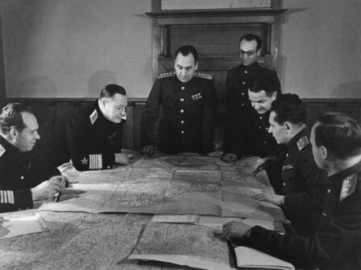
Работа в Генеральном штабе сложна и многогранна. В его функции входили сбор и обработка оперативно-стратегической информации об обстановке, складывавшейся на фронтах, подготовка оперативных расчетов и предложений по использованию Вооруженных Сил, непосредственная разработка планов военных кампаний и стратегических операций на театрах военных действий. На основе решений Ставки и Верховного Главнокомандующего Генеральный штаб готовил директивы командующим фронтами, флотами и видами Вооруженных Сил и их штабам, готовил приказы народного комиссара обороны, осуществлял контроль за их исполнением, следил за подготовкой стратегических резервов и их правильным использованием.

Slide 17
На Генеральный штаб была возложена также задача обобщения передового боевого опыта объединений, соединений и частей. Генштаб разрабатывал важнейшие положения в области военной теории, готовил предложения и заявки на производство военной техники и вооружений. Он являлся также ответственным за координацию боевых действий партизанских формирований с соединениями Красной Армии.
В январе 1943 года генерал А. И. Антонов в качестве представителя Ставки был направлен на Брянский, а затем на Воронежский и Центральный фронты. Воронежско-Касторненская операция, в ходе которой Алексей Иннокентьевич занимался координацией действий войск, была успешно завершена. Были освобождены города Воронеж и Курск. По представлению А. М. Василевского генерал-лейтенант А. И. Антонов был награжден орденом Суворова I степени.
По окончании этой командировки Алексей Иннокентьевич стал бывать в Ставке по нескольку раз в день. Он тщательно анализировал поступавшую с фронтов информацию, заслушивал многих генералов и офицеров, согласовывал наиболее важные вопросы с командованием фронтов и докладывал предложения Верховному Главнокомандующему.
В апреле 1943 года А. И. Антонову присваивается воинское звание генерал-полковника, а в мае он освобождается от обязанностей начальника Оперативного управления, оставаясь первым заместителем начальника Генерального штаба.

Slide 18
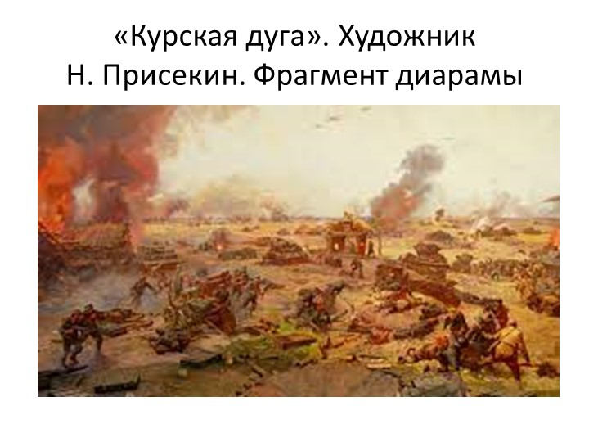
Первой большой стратегической операцией, в планировании которой
А. И. Антонов принимал непосредственное участие, была Курская битва. За организацию и подготовку этого сражения он был награжден орденом Отечественной войны I степени. Готовящемуся противником мощному наступлению на Курской дуге советское Верховное Главнокомандование решило противопоставить глубоко эшелонированную, непреодолимую оборону, обескровить немецкие войска, а затем контрнаступлением завершить их разгром. В результате Красная Армия нанесла противнику такое поражение, от которого фашистская Германия уже не смогла оправиться. Была создана прочная основа для проведения широких наступательных операций на всем фронте в целях полного изгнания врага с советской территории.

Slide 19
За блестяще спланированную и успешно проведенную операцию на Курской дуге в августе 1943 года А. И. Антонову было присвоено воинское звание генерала армии. Важной вехой в жизни Алексея Иннокентьевича стала Белорусская операция. В ходе ее подготовки и проведения в полной мере раскрылись его выдающиеся организаторские способности и стратегические дарования. 20 мая 1944 года генерал представил на рассмотрение Ставки план этой операции, получившей кодовое наименование “Багратион”. Была проведена огромная работа по скрытному сосредоточению войск и боевой техники, мероприятия по дезинформации противника. Начавшееся наступление явилось полной неожиданностью для гитлеровских войск.
В результате мощных ударов четырех фронтов советские войска разгромили группу армий “Центр”, освободили Белоруссию, часть Литвы и Латвии, вступили на территорию Польши и подошли к границам Восточной Пруссии, продвинувшись на 550 - 600 километров и расширив фронт наступления более чем на 1000 километров. За организацию и проведение этой операции Алексей Иннокентьевич вновь был награжден орденом Суворова I степени.
Белорусская операция еще больше укрепила деловые взаимоотношения
А. И. Антонова с Верховным Главнокомандующим. Именно в этот период
И. В. Сталин все чаще и чаще поручает Алексею Иннокентьевичу ответственные задания.
Известный авиакон-структор А.С. Яковлев писал: “Антонов был очень близок к Сталину, который считался с его мнением, питал к нему явную симпатию и доверие, проводил с ним долгие часы, обсуждал положение на фронтах и планировал будущие операции”.

Slide 21
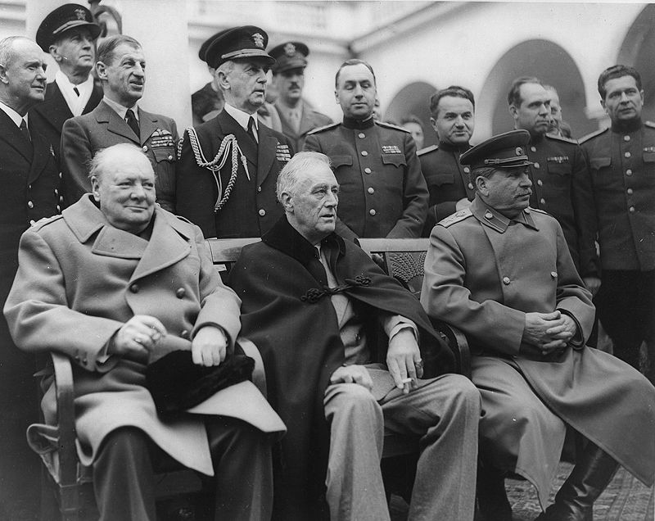
Командующие войсками, приезжавшие в Ставку, прежде чем идти к Верховному Главнокомандующему, шли к А. И. Антонову и советовались с ним по своим планам и всем вопросам подготовки боевых действий.
Ялтинская конференция
Во второй половине 1944 года стало ясно, что именно А. И. Антонову будет поручено возглавить группу советских военных экспертов на предстоящей конференции глав трех правительств. Крымская конференция начала свою работу 4 февраля 1945 года с обсуждения военных вопросов. Главы правительств СССР, США и Великобритании рассмотрели обстановку на европейских фронтах. Доклад о положении на советско-германском фронте сделал генерал армии А. И. Антонов. В ходе переговоров на него была возложена обязанность координировать действия стратегической авиации союзников.
Алексей Антонов в Ялте (стоит во втором ряду третий справа). 1945 год

Slide 22
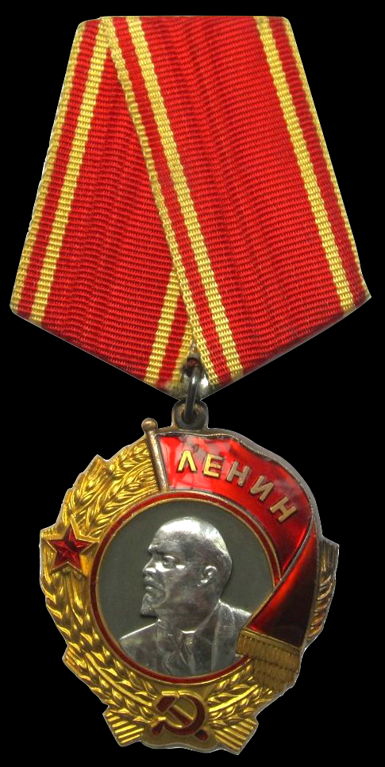
В феврале 1945 года Алексей Иннокентьевич был награжден орденом Ленина. Представляя его к этой награде, Маршал Советского Союза
А. М. Василевский писал: “Генерал армии Антонов А. И., будучи Первым Заместителем нач. Генштаба, фактически с весны 1943 года несет на себе всю тяжесть работы нач. Генштаба при Ставке Верховного Главнокомандования и вполне с нею справляется. Отлично руководит работой всего Центрального аппарата НКО”.
После гибели И. Д. Черняховского командующим
3-м Белорусским фронтом был назначен
А. М. Василевский, а А. И. Антонов стал начальником Генерального штаба Красной Армии. Одновременно он был включен в состав Ставки ВГК.
Карта Берлина и прилегающих к нему районов появилась на столе у Алексея Иннокентьевича летом 1944 года, в период проведения Белорусской операции. А 1 апреля 1945 года в Ставке был заслушан его доклад об общем плане Берлинской операции. За десять дней советские войска окружили Берлинскую группировку противника и соединились на реке Эльбе с войсками союзников.
Орден Ленина

Slide 23
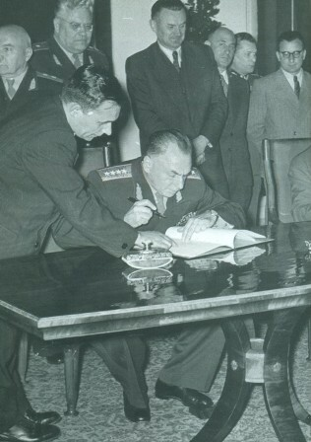
8 мая 1945 года Германия подписала акт о безоговорочной капитуляции, а через несколько дней советские войска разгромили группировку немецко-фашистской армии в Чехословакии. В первых числах июня 1945 года Генеральный штаб под руководством
А. И. Антонова вместе с
А. М. Василевским завершил разработку плана войны с Японией. На Потсдамской конференции генерал проинформировал об этом военных представителей США и Великобритании. 7 августа
И. В. Сталин и А.И. Антонов подписали приказ о начале боевых действий против Японии с утра 9 августа.
А. И. Антонов, начальник штаба Объединенных Вооруженных сил стран Варшавского договора.

Slide 24
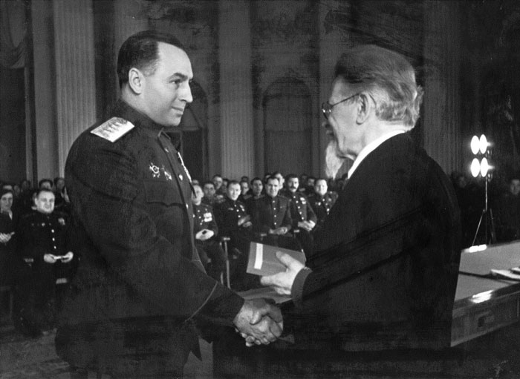
Алексей Антонов, генерал, который единственный получил высший военный орден «Победа» в СССР, он считался самой высокой наградой страны.

Slide 25
В трудных условиях этого театра войны Красная Армия нанесла сокрушительный удар по японским вооруженным силам. Советскими войсками были полностью освобождены Маньчжурия, Ляодунский полуостров, Северная Корея, южная часть острова Сахалин и Курильские острова.
Сразу же по окончании войны в Европе Генеральный штаб занялся разработкой плана демобилизации воинов старших возрастов из армии и флота и быстрейшего возвращения их домой и вовлечения в деятельность по восстановлению страны. В течение 1945 года были расформированы все фронты и многие армии, корпуса и отдельные части, сокращено количество военно-учебных заведений.
В марте 1946 года Маршал Советского Союза А. М. Василевский снова вступил в должность начальника Генерального штаба, а генерал армии А. И. Антонов стал его первым заместителем. Именно на него была возложена вся ответственность за исполнение Закона о демобилизации и проведение ряда других организационных мероприятий. В течение 1945 - 1948 годов было демобилизовано более 8 миллионов человек, кадровые войска организационно были сведены в военные округа.
В конце 1948 года генерал назначается первым заместителем, а с 1950 года - командующим войсками Закавказского военного округа. Теперь в основе жизни и деятельности войск лежали не бои и сражения, а боевая подготовка в условиях мирного времени. Требовалось заниматься вопросами подготовки командиров и штабов тактического и оперативного звена, изучать новую военную технику и вооружение.

Slide 26
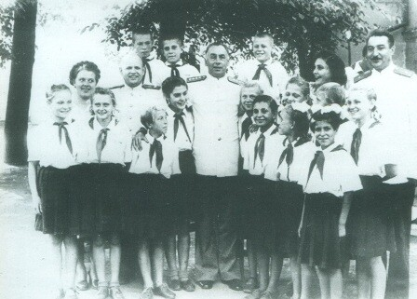
Осенью 1953 года в Закавказском военном округе под руководством генерала армии А. И. Антонова были проведены крупные маневры, на которых личный состав проявил исключительную физическую выносливость, моральную выдержку и воинское мастерство.
В 1949 году был создан военно-политический блок НАТО. Началась так называемая “холодная война”. В ответ 14 мая 1955 года Советский Союз и его союзники подписали в Варшаве Договор о дружбе, сотрудничестве и военной помощи.
Антонов А. И. среди детей подшефного детского дома. 1957 г.

Slide 27
Краткую, но в то же время емкую и высокую оценку
А. И. Антонову дал
Маршал Советского Союза
Г. К. Жуков:
“Алексей Иннокентьевич был в высшей степени грамотный военный, человек большой культуры и обаяния”.
Маршал авиации Ф.Я. Фалалеев, генерал армии А.И. Антонов, и Маршал Советского Союза Г.К. Жуков. 1945 г.

Slide 28
За год до создания организации Варшавского Договора генерал армии
А. И. Антонов вновь был назначен первым заместителем начальника Генерального штаба и членом коллегии Министерства обороны СССР. А с подписанием Договора он был избран Генеральным секретарем Политического консультативного комитета и назначен начальником штаба Объединенных вооруженных сил.
Находясь на этом посту, Алексей Иннокентьевич много времени отводил разработке вопросов оперативного, организационного и военно-научного характера, проведению мероприятий по техническому оснащению войск, их боевой и оперативной подготовке. В короткий срок был налажен аппарат управления для армий стран Варшавского Договора, организовано обучение войск совместным действиям в современной войне. Неутомимый начальник штаба Объединенных вооруженных сил лично участвовал во многих учениях войск союзных стран, помогая нашим друзьям и делясь с ними своим бесценным опытом.
С 1946 года в течение 16 лет А. И. Антонов был депутатом Верховного Совета СССР. Он часто встречался со своими избирателями, чутко относился к их запросам, предложениям и просьбам.
Алексей Иннокентьевич любил семью, с глубоким уважением относился к памяти отца и матери. Любил людей прямых, открытых, превыше всего ценил в них самостоятельность, преданность своему делу.

Slide 29
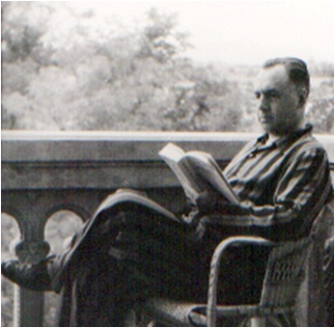
Алексей Иннокентьевич был человеком светлого ума, разносторонних интересов: культурная жизнь страны, наука, литература, искусство глубоко интересовали его. Он следил за новинками политической, военной, научной, художественной литературы, постоянно пополняя свою библиотеку, в которой отразилось все многообразие его интересов.

Slide 30
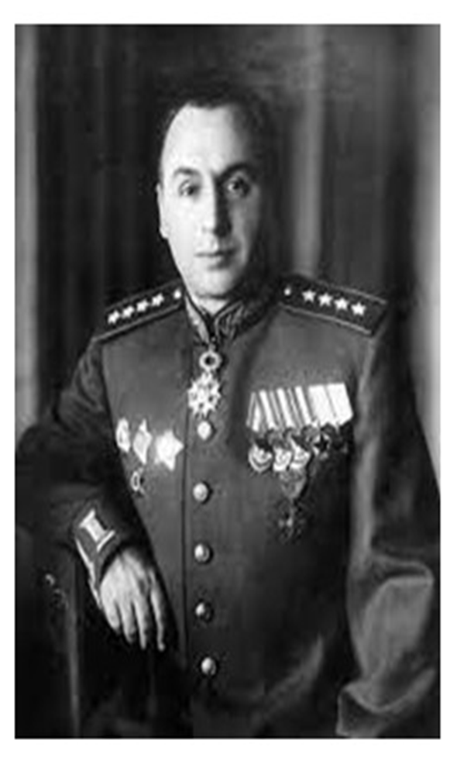
Алексей Иннокентьевич умер на службе в расцвете творческих сил, в возрасте 65 лет. Случилось это 18 июня 1962 года. Похоронен он на Красной площади в Москве.
На здании Военной академии имени
М. В. Фрунзе и на доме, в котором он родился, в Гродно, установлены мемориальные доски. Его именем названы улицы в Москве и на родине. Имя выдающегося военачальника присвоено Ленинградскому высшему военно-топографическому командному училищу и средней школе № 11 в Гродно.
Благодарная Родина высоко оценила одного из своих лучших сыновей.
А. И. Антонов награжден орденом “Победа”, тремя орденами Ленина, четырьмя орденами Красного Знамени, двумя орденами Суворова I степени, орденами Кутузова I степени, Отечественной войны I степени, четырнадцатью иностранными орденами и многими медалями.

Slide 31
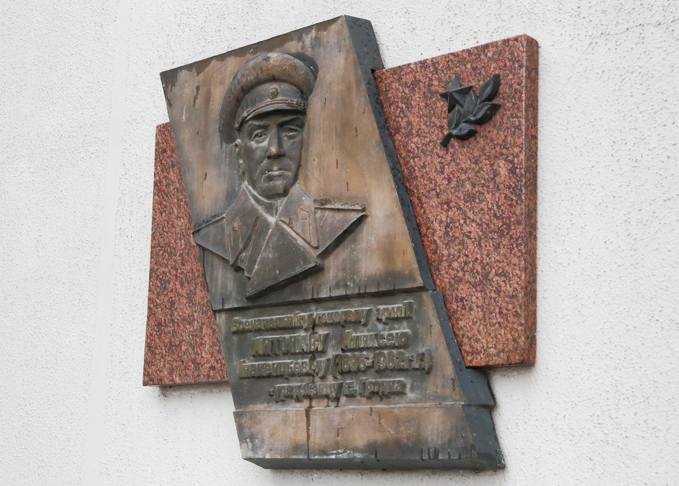
В честь генерала названа одна из самых «живых» городских улиц, там же располагается редакция «Гродзенскай праўды». В 2004 году на стене главного фасада здания редакции была установлена мемориальная доска в честь великого земляка – генерала армии Алексея Антонова.

Slide 32
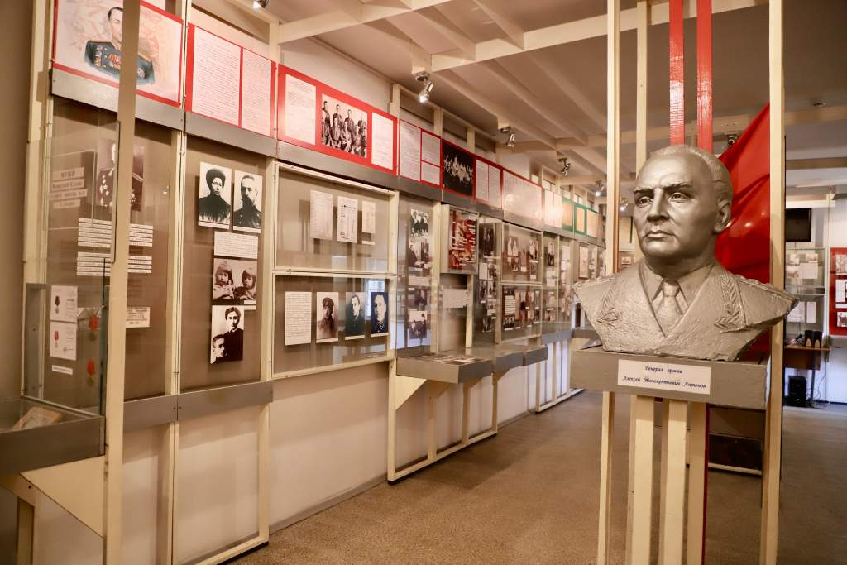
С 2005 года средняя школа №11 города Гродно носит имя выдающегося стратега, единственного генерала – кавалера ордена «Победы» Алексея Иннокентьевича Антонова. В школе с 1984 года работает музей, где большая часть стендов посвящена Алексею Антонову

Slide 33
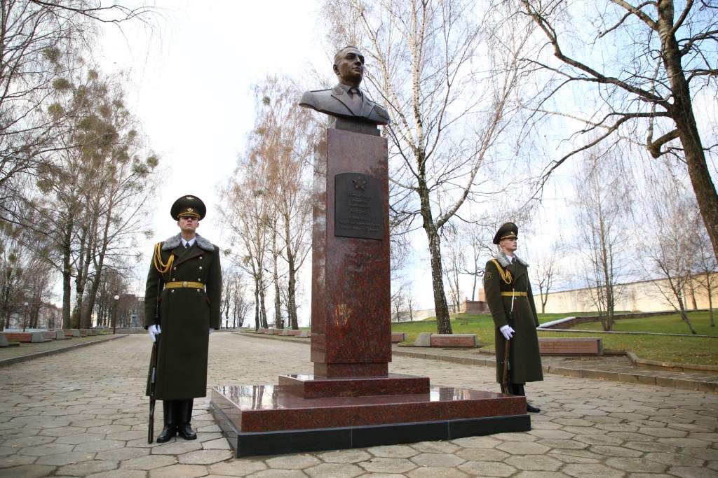
Память об этом знаменитом уроженце Беларуси, одном из самых талантливых советских военачальников, которого по праву называют одним из творцов Великой Победы над германским нацизмом и японским милитаризмом, навсегда останется в памяти белорусского народа. В ноябре 2021 года прославленному военачальнику на воинском кладбище в Гродно установлен памятник-бюст.

Slide 35
80 лет освобождения Беларуси от немецко-фашистских захватчиков

